Slide 1
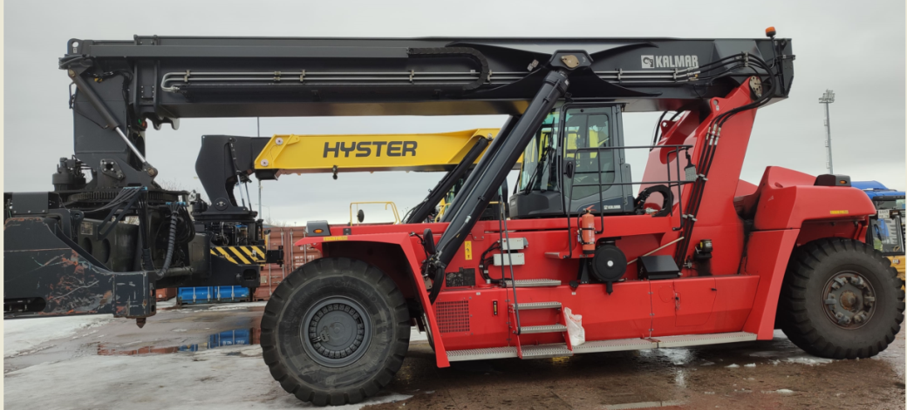
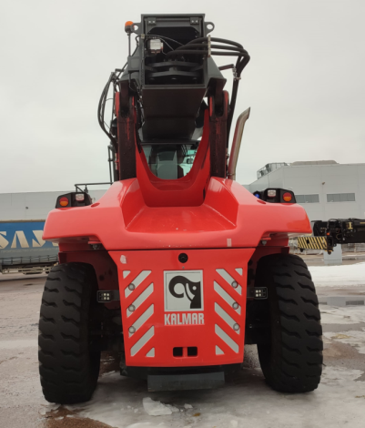
Предлагаем Вашему вниманию Контейнерный перегружатель
Kalmar DRG 450-65S5
Серийный номер: B11401295
Год производства машины 2020, Польша.
Дата покупки 13.10.2021. Наработка – 8400 м/ч
ТО в полном объёме по регламенту производителя. Обслуживание ООО «Карготек Рус»
Последнее обслуживание: ТО-2 (1000) 08.02.2024.
Действующий талон ГТО и страховка. 1 собственник по ПТС.
Состояние идеальное, близкое к состоянию новой машины.
ПСМ в наличии. Машина готова к продаже.
Стоимость 37,065,833 Руб без НДС. (44 479 000 итоговая стоимость с НДС)
Характеристики Оборудования:
Контейнерный погрузчик для 20-футовых 40- футовых контейнеров международного стандарта
Модель двигателя Volvo TAD1151-VE, 265 kW/3A ZF 5WG261, 10840 см³, 265кВт (380 Л.С)
Ширина проезда: 20’/40’ контейнера, 11 600 / 13 600 mm
Максимальная высота подъема 15 100 mm
Скорость опускания с/без груза, 0,36 / 0,36 mm/s
Грузоподъемность в первом ряду (ц.т. 1865 мм) 45000кг
Грузоподъемность во втором ряду (ц.т. 3815 мм) 32000кг
Грузоподъемность в третьем ряду (ц.т. 6315 мм) 16000кг
Общая длина 11 700 мм
Колесная база 6 500 мм
Скорость передвижения с грузом/без груза 22/ 26 км/ч
Скорость подъема с грузом/без груза 0,25/ 0,42 м/с
Скорость опускания с грузом/без груза 0,36 /0, 36 м/с

Slide 2
Список Дополнительных опций:
• Система обогрева кабины
• Низкотемпературный пакет: -30 С включает в себя систему предварительного нагрева кабины, двигателя, топливной системы, гидравлической системы; низкотемпературные смазочные и эксплуатационные материалы.
• Централизованная смазочная системы: основная и спредера.
• Подогрев двигателя, гидравлического масла и кабины оператора от стационарного питания 220В.
• Электрически регулируемые и обогреваемые внешние боковые зеркала заднего вида
• Кондиционер в кабине
• Система фильтрации воздуха в кабине (дополнительная)
• Солнцезащитный козырек (на верхней панорамной крыше и заднем стекле)
• Система безопасности: система камеры заднего вида, парктроник
• LED фонари рабочего освещения в количестве 12 шт
• Звуковой сигнал движения задним ходом
• Крышка топливного бака с замком
• Настраиваемая система предупреждения о превышении высоты подъема и вылета стрелы
• Щётка стеклоочистителя лобового стекла, заднего стекла и панорамной крыши
• Приводной цилиндр демпфирования спредера с возможностью мануального управления
• DC/DC конвертер постоянного тока 24/12В с розеткой
• Вторая розетка (дополнительная ) в кабине на 12В
• Центральная система смазки
• Кресло ученика
• Двигатель мин. Евро стандарт IIIA/EPA Tier 3
• Вентилятор охлаждения в кабине (для водителя)
• Лампа для чтения
• Кронштейн для установки PC
• Система мониторинга давления в шинах

